Slide 1
Mid-term review (1)
Dr. Ehab Atta

Slide 2
2- سَبْعَةٌ يُظِلُّهُم اللهُ فِي ظِلِّه
3- بَابُ الوُضُوء
1- آيَاتٌ مِنْ سُورَةِ الإِنْسَان
4- حَدِيثُ جِبْرِيل
5- وَصِيَّة هَارُونَ الرَّشِيدِ لِمُعَلِّمِ وَلَدِه
6- اخْتِيَارُ الصَّدِيق
7- رِسَالَةُ عُمَرَ بنِ الخَطَّاب

Slide 3
آيَاتٌ مِنْ سُورَةِ الإِنْسَان
Dr. Ehab Atta

Slide 4
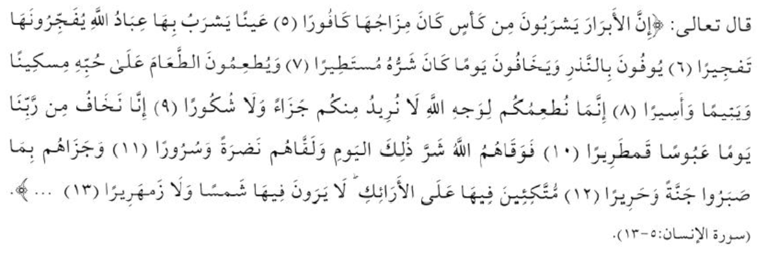

Slide 15
سَبْعَةٌ يُظِلُّهُم اللهُ فِي ظِلِّه
Dr. Ehab Atta

Slide 17
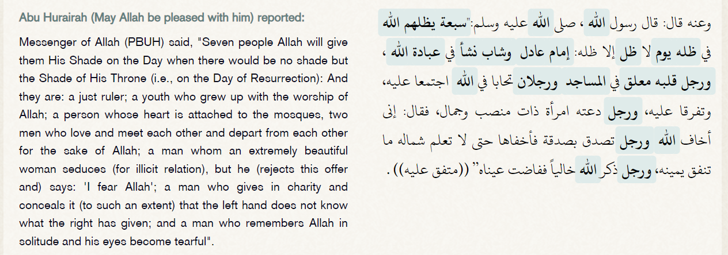

Slide 18
بَابُ الوُضُوء
Dr. Ehab Atta

Slide 25
حَدِيثُ جِبْرِيل
Dr. Ehab Atta

Slide 26
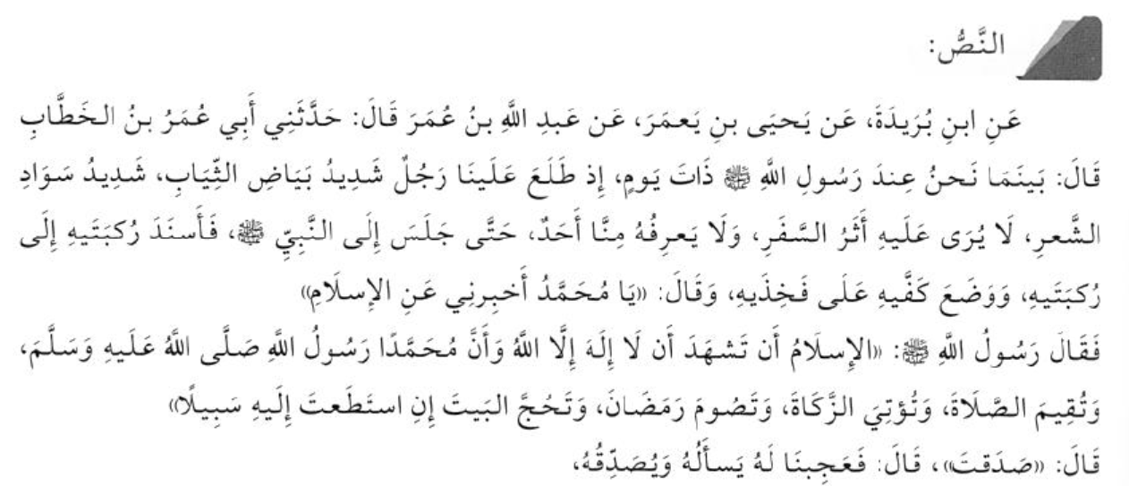

Slide 27
